Slide 1


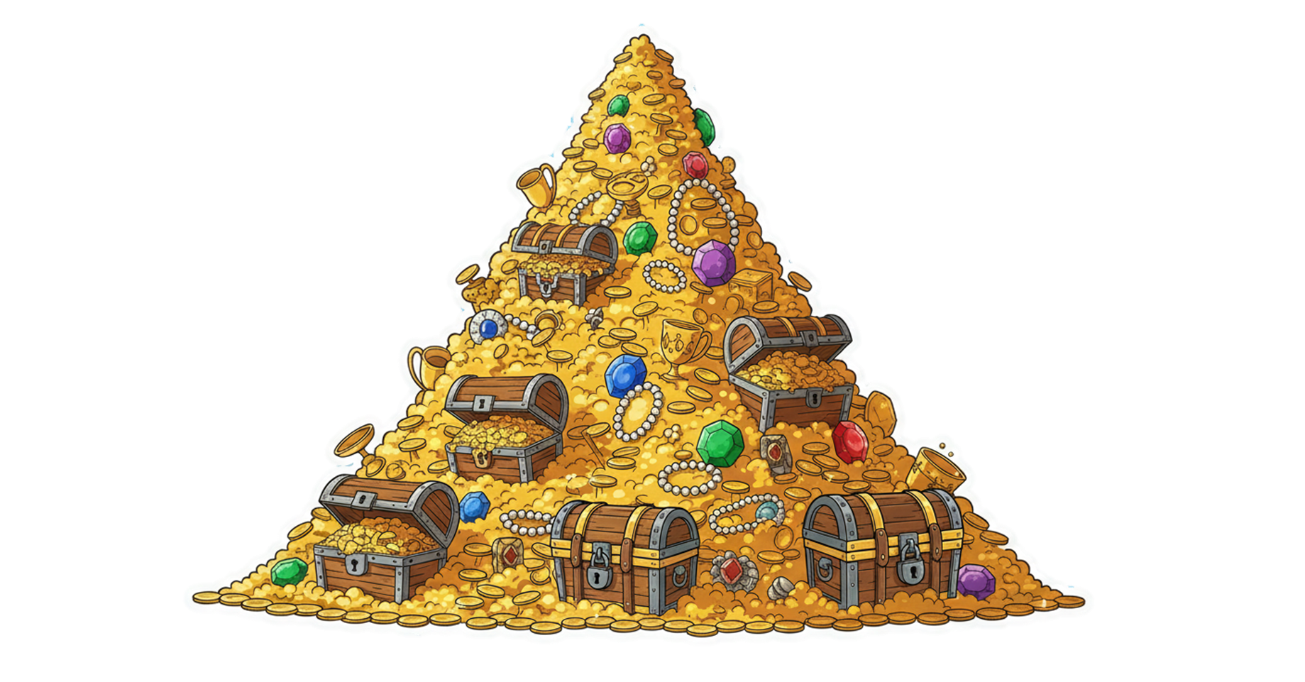
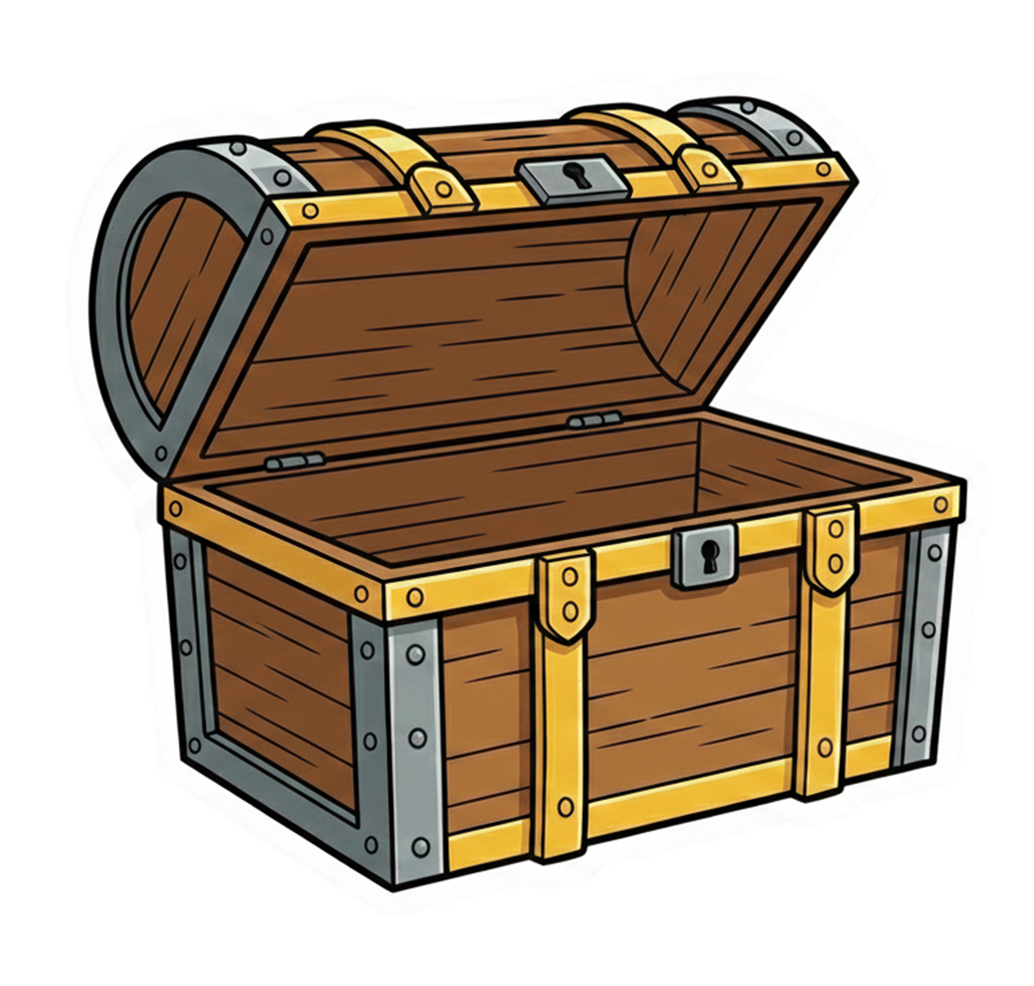
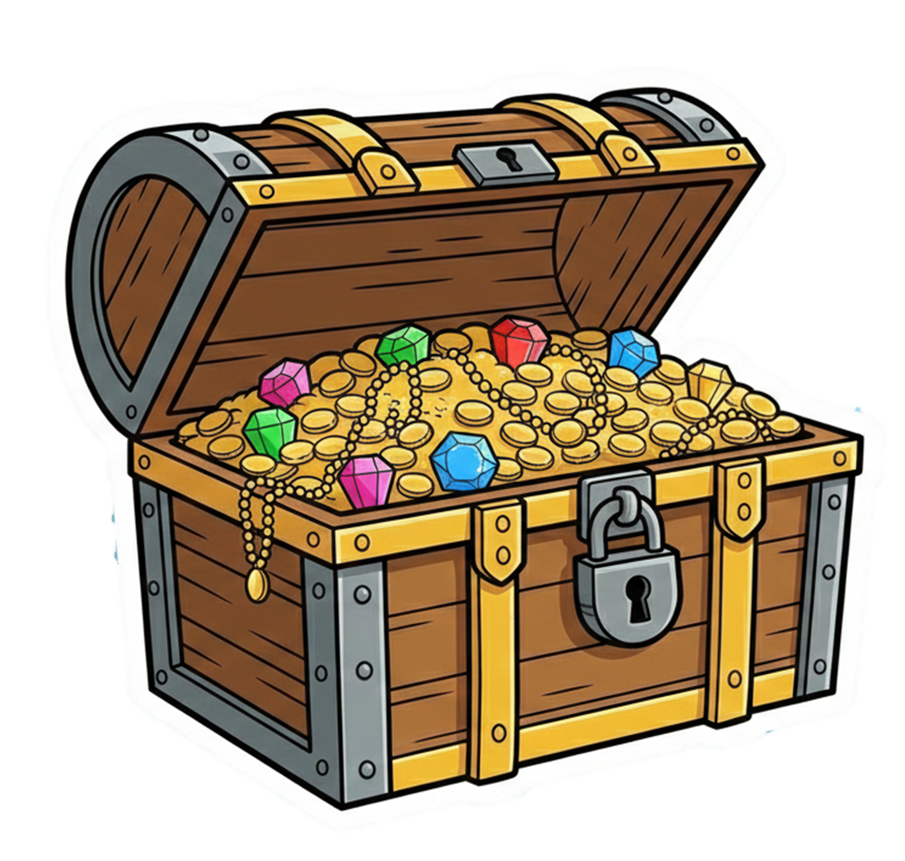




Банан
Басейн
Шуба
Букет
Собака
Батон
Бак
Табурет
Гриб
Жаба
Бант
Батут

